Slide 1
Le vitrail du bon samaritain
Cathédrale de Chartres
France

Slide 2
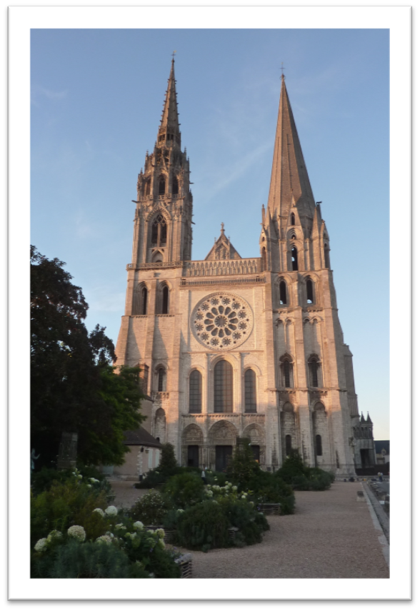
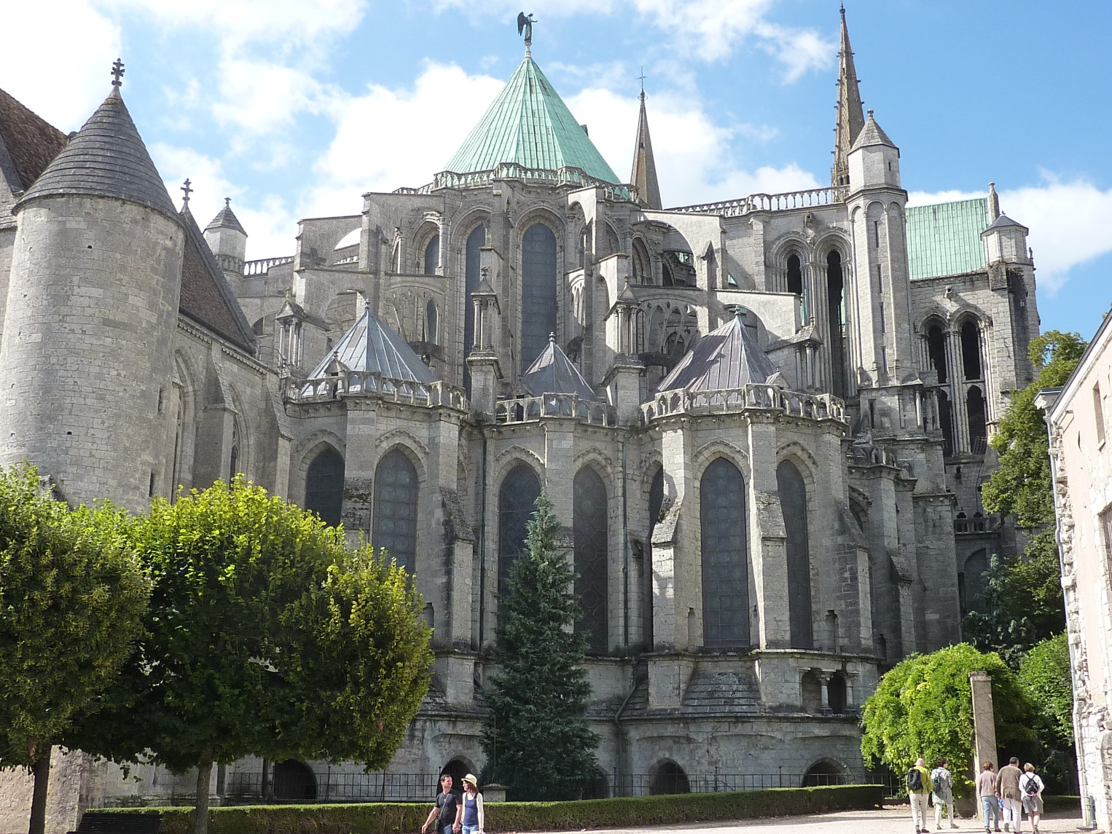

Slide 3
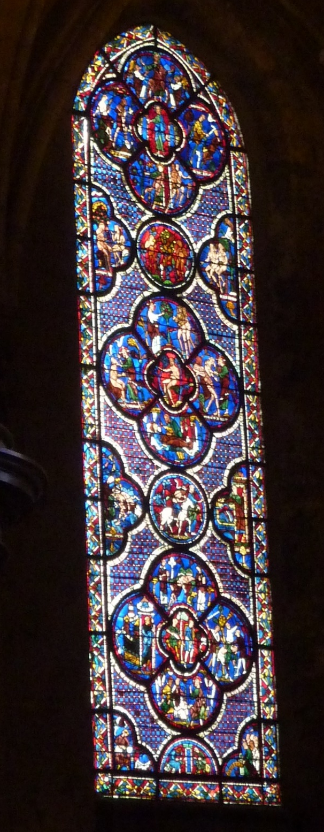
Ces vitraux ont été réalisés pour la plupart entre
1205 et 1240
Les vitraux de la cathédrale Notre-Dame de Chartres sont considérés comme l'un des ensembles les plus complets et les mieux préservés de l'époque médiévale (moyen âge)

Slide 4
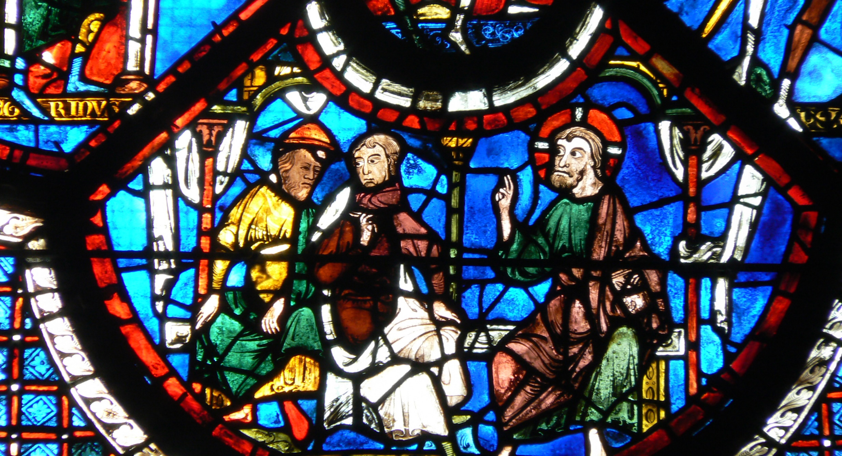
Sample Footer Text
10/1/2020
4

Slide 5
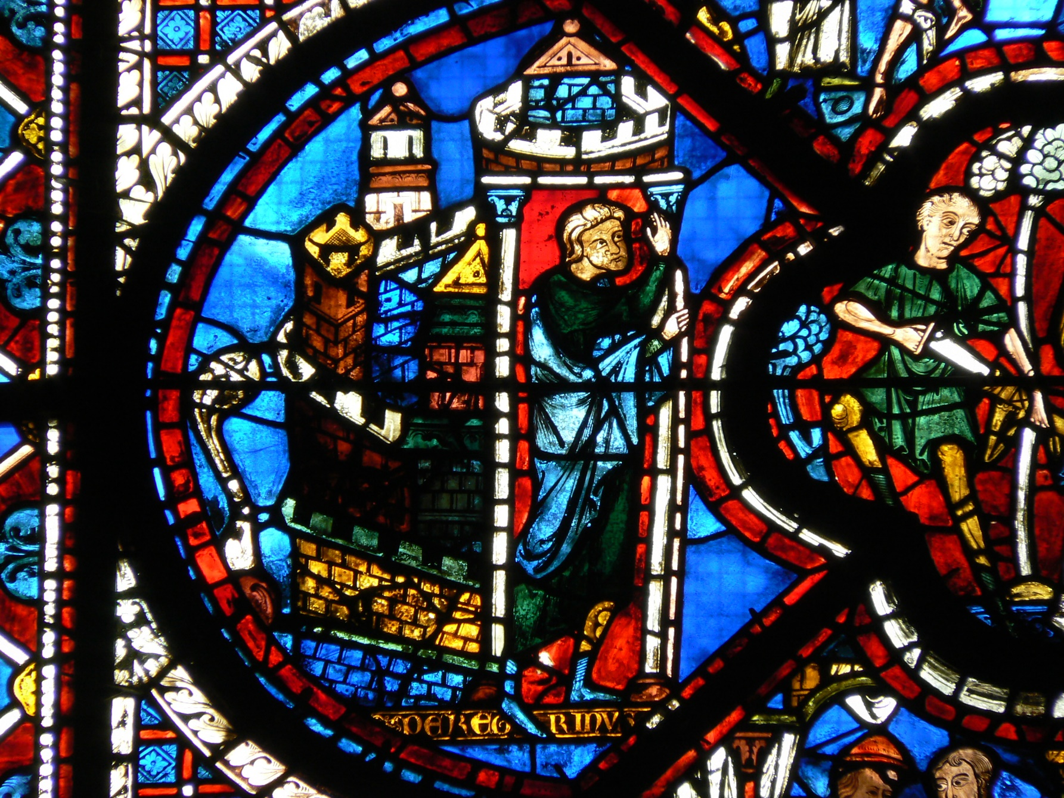
Sample Footer Text
10/1/2020
5

Slide 6
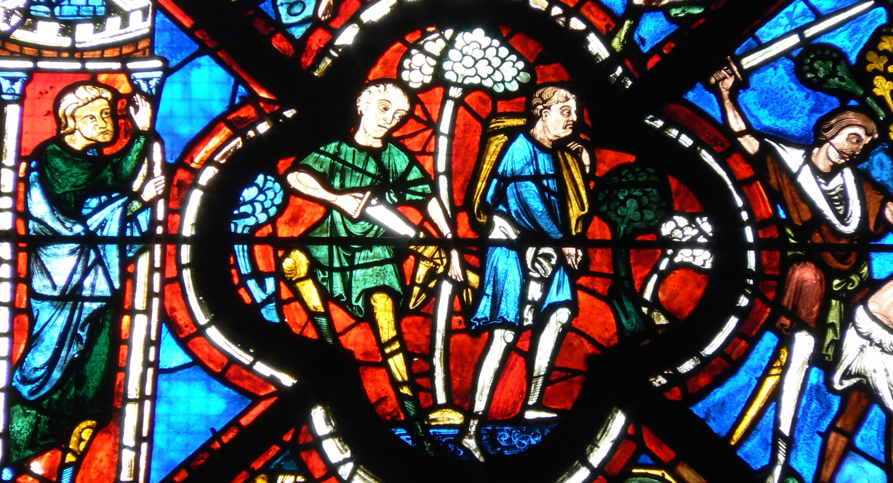
Sample Footer Text
10/1/2020
6

Slide 7
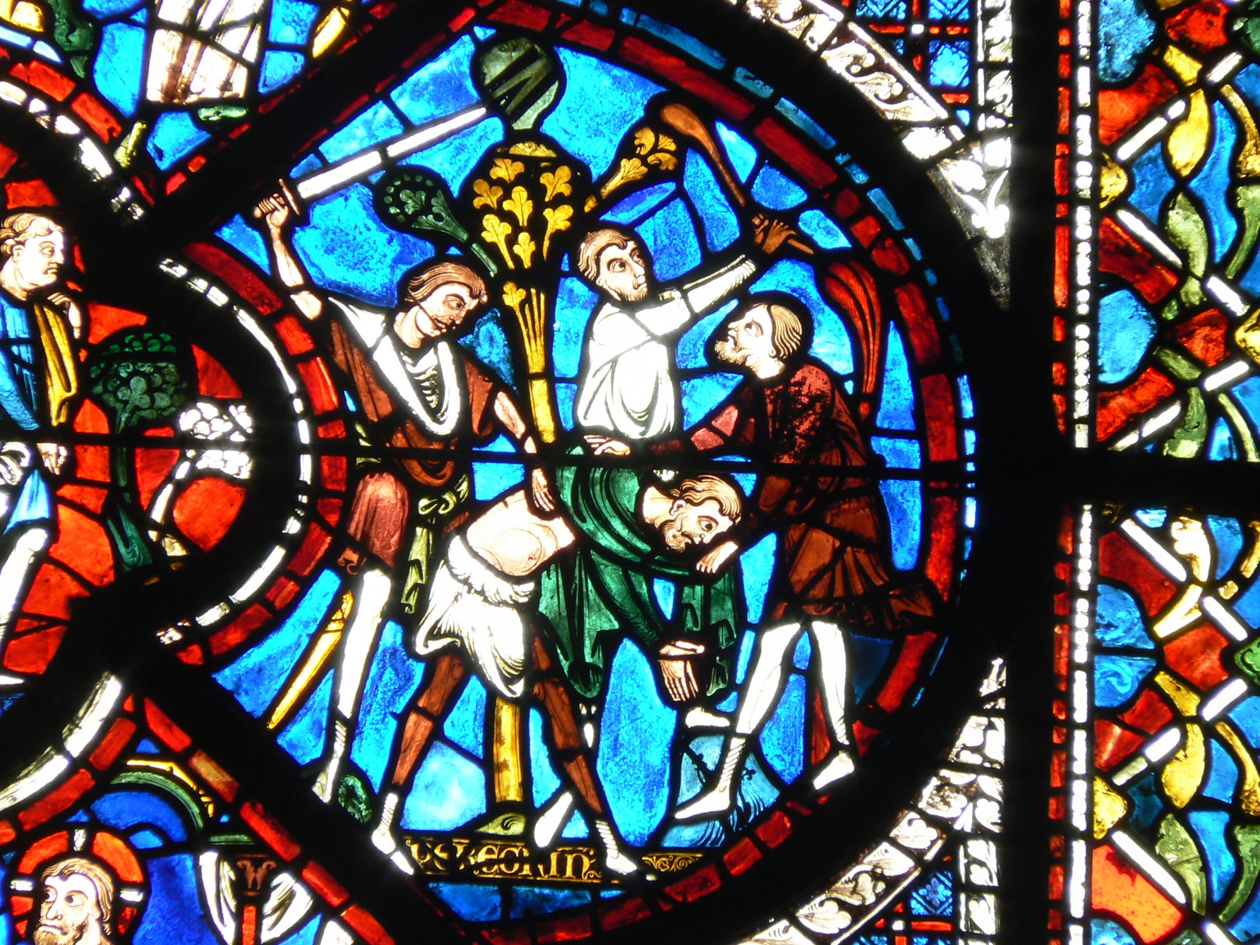
Sample Footer Text
10/1/2020
7

Slide 8
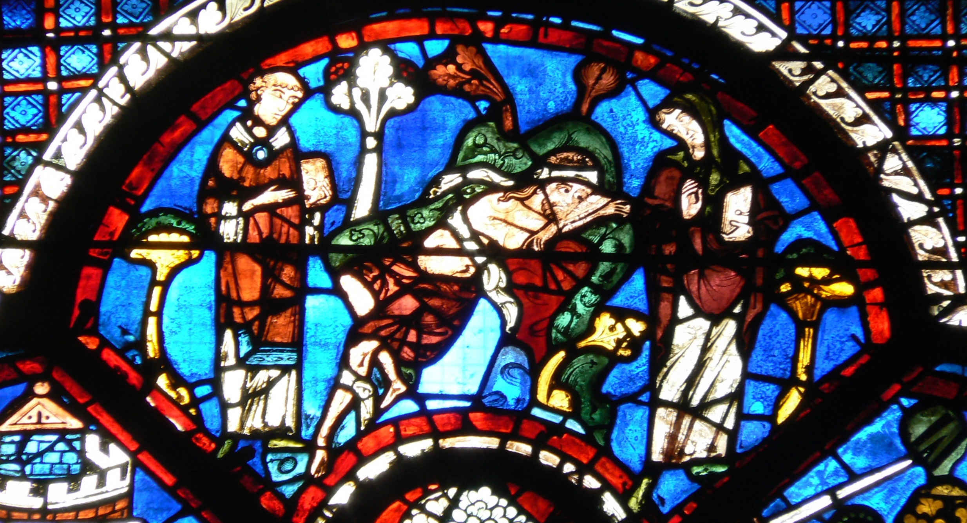
Sample Footer Text
10/1/2020
8

Slide 9
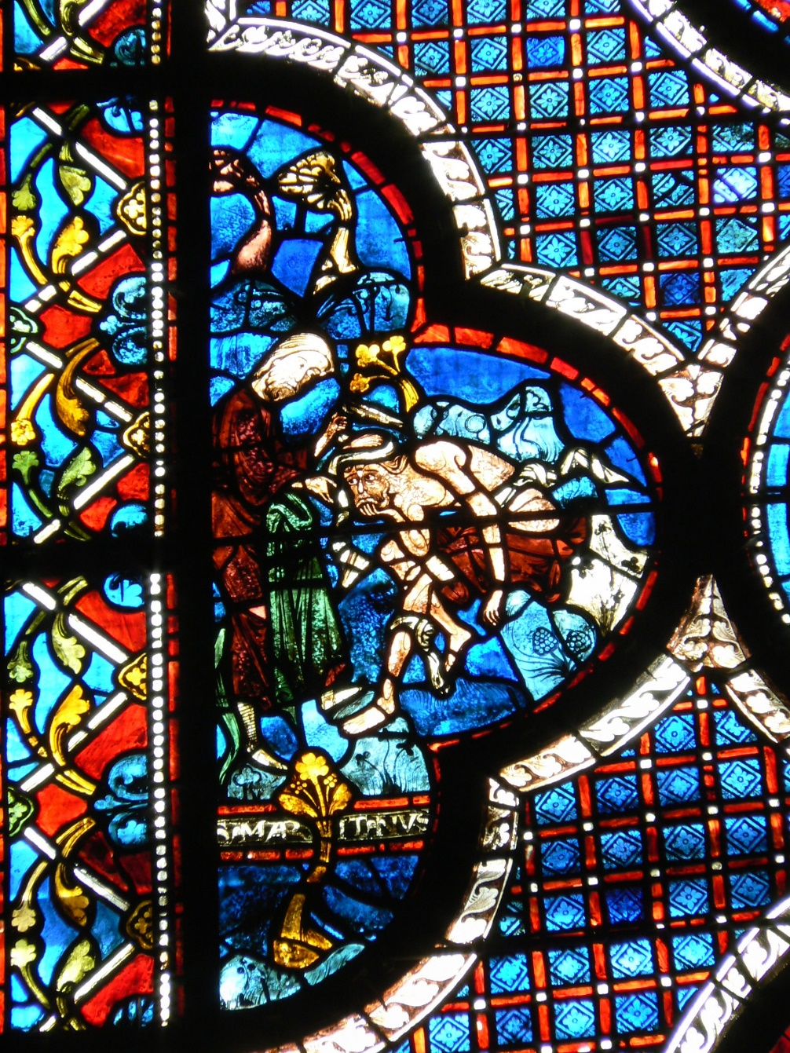
Sample Footer Text
10/1/2020
9

Slide 10
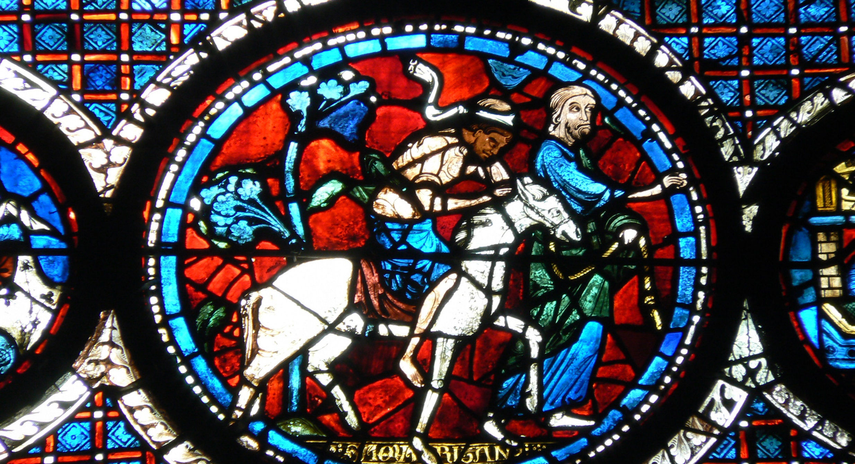
Sample Footer Text
10/1/2020
10

Slide 11
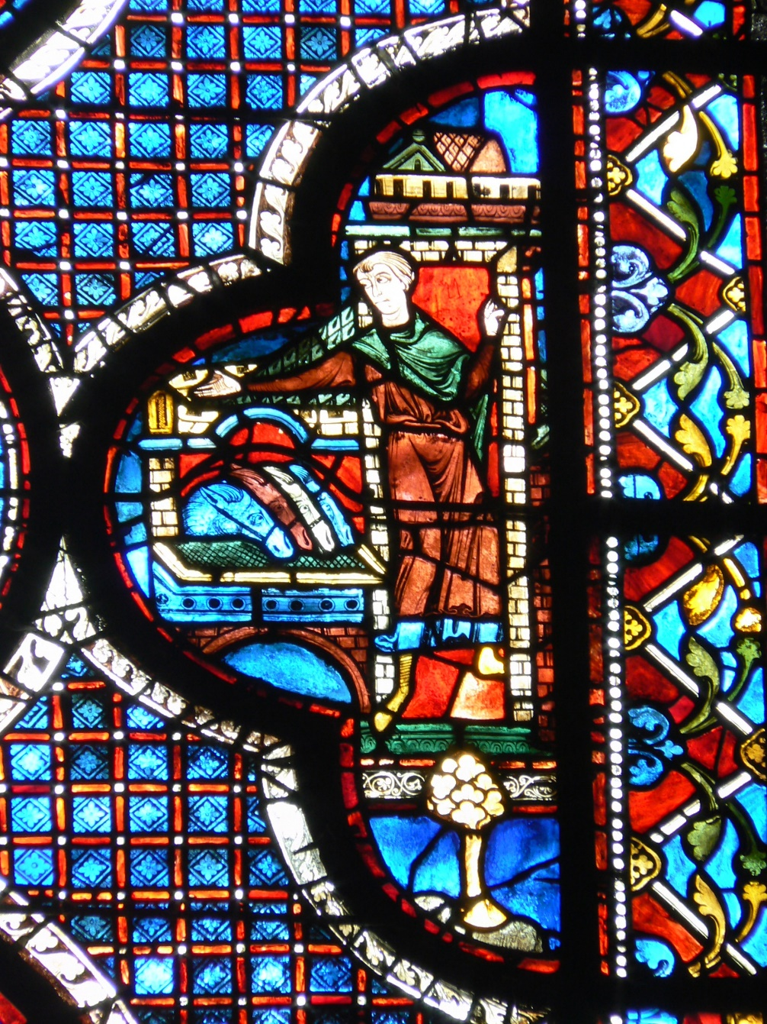
Sample Footer Text
10/1/2020
11

Slide 12

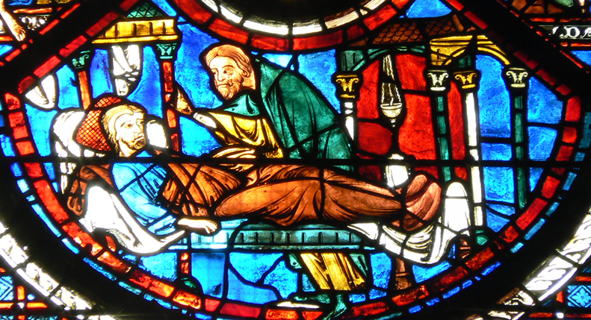
Sample Footer Text
10/1/2020
12

Slide 13
Sample Footer Text
10/1/2020
13

Slide 14
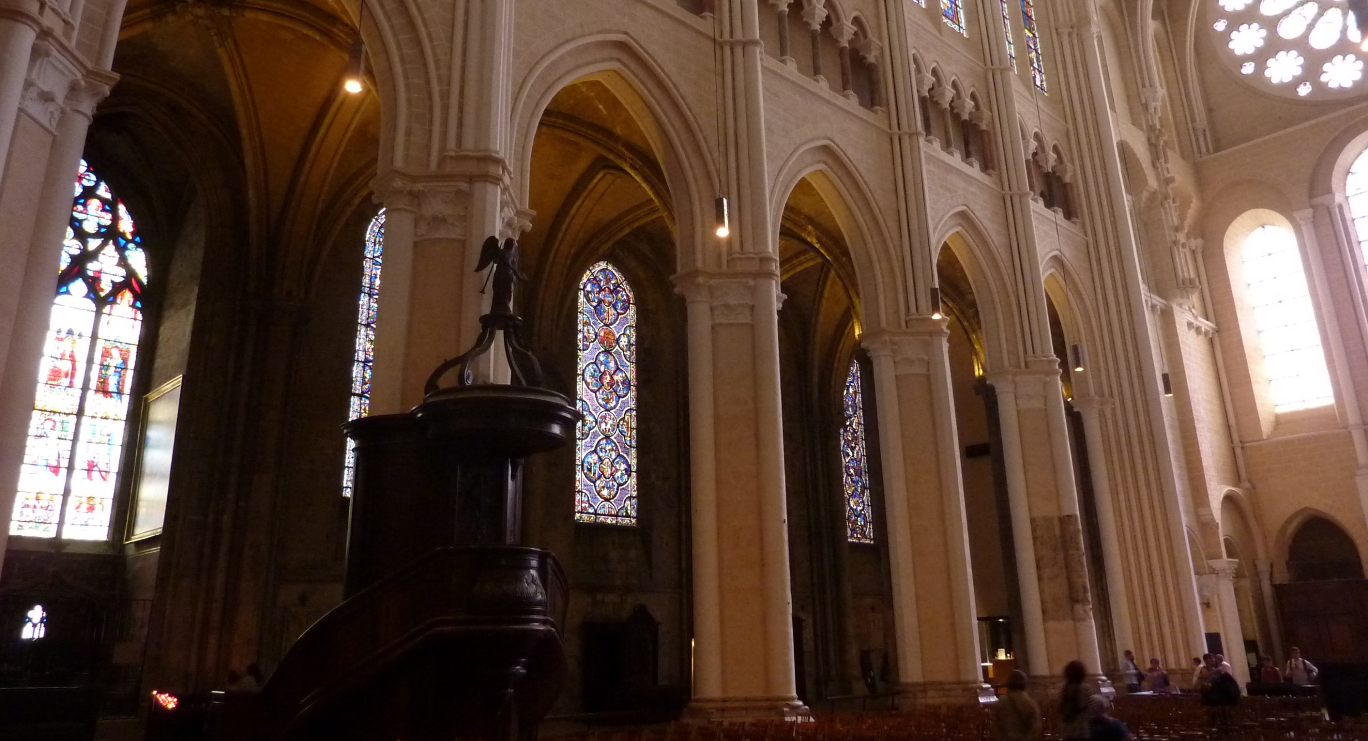
Sample Footer Text
10/1/2020
14

